Slide 1


MOS Edge 기능동작 점검
2023.08.03
네스트필드㈜

Slide 2
Notification
본 매뉴얼의 MOS Edge는 Ubuntu 20.04에 최적화되어 있습니다.
매뉴얼을 보면서 따라해 보실 수 있도록 가이드영상이 깃허브에 업로드되어 있습니다. 참고하시기 바랍니다.
- https://github.com/auto-mos/MOS-Packages/tree/main/Tiny%20Package/동영상%20참고자료
설치와 기능동작 점검까지 총 4단계로 분류되어 있으며 반드시 순서를 지켜 시행해주셔야 합니다.
- 1. Cloud 설치 > 2. Edge 설치 > 3. Edge 점검 > 4. Cloud 점검
매뉴얼 내의 명령어는 회색 바탕 서식을 적용하였습니다. 복잡한 명령어의 경우 ppt파일에서 직접 복사&붙여넣기 하는 것을 권장합니다.
매뉴얼은 위에서 아래로 순서대로 빠짐없이 진행해 주시고 명령어에 오탈자가 발생하지 않도록 주의해주시기 바랍니다.
매뉴얼의 파일 수정은 vim에디터 혹은 nano에디터를 이용하여 수정합니다. (사용법 사전 숙지 필요)
설치 과정에서 생성했던 admin 계정으로 진행합니다.

Slide 3
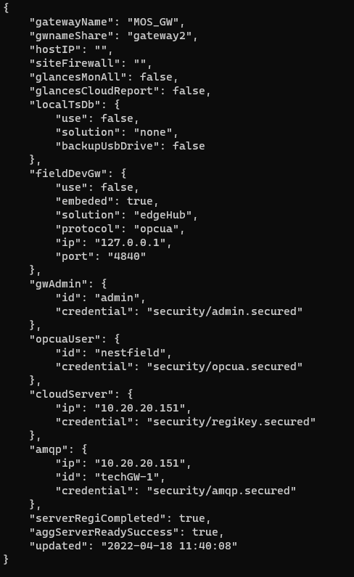
Data Acquisition Settings
/home/admin/sharedFolder 디렉토리 아래에 있는 gateway.config 파일을 수정합니다.
AAS 및 syscfg.json 파일에 정의된 게이트웨이 이름
- MOS_GW 로 수정

Slide 4
Data Acquisition Settings
Github MOS Edge 레포지토리의 Verification 폴더 내 파일을 홈 디렉토리에 위치시킵니다.
- cd ~ - wget https://github.com/auto-mos/MOS-Packages/raw/main/Tiny%20Package/MOS%20Edge/Verification/engineering.csv - wget https://github.com/auto-mos/MOS-Packages/raw/main/Tiny%20Package/MOS%20Edge/Verification/nodeset.xml - wget https://github.com/auto-mos/MOS-Packages/raw/main/Tiny%20Package/MOS%20Edge/Verification/syscfg.json
레포지토리에서 다운받은 세가지 파일을 OPCUA컨테이너로 복사합니다.
- ./copyToOPC.sh engineering.csv
- ./copyToOPC.sh syscfg.json
- ./copyToOPC.sh nodeset.xml

Slide 5
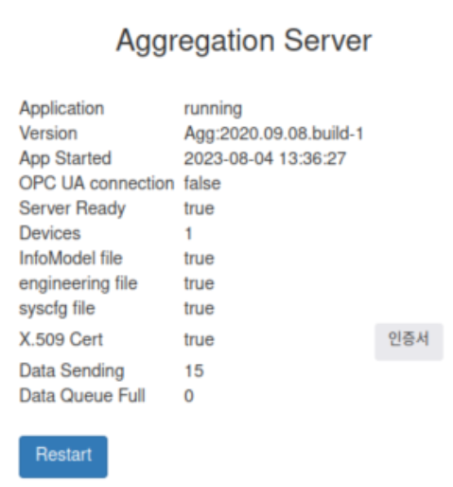
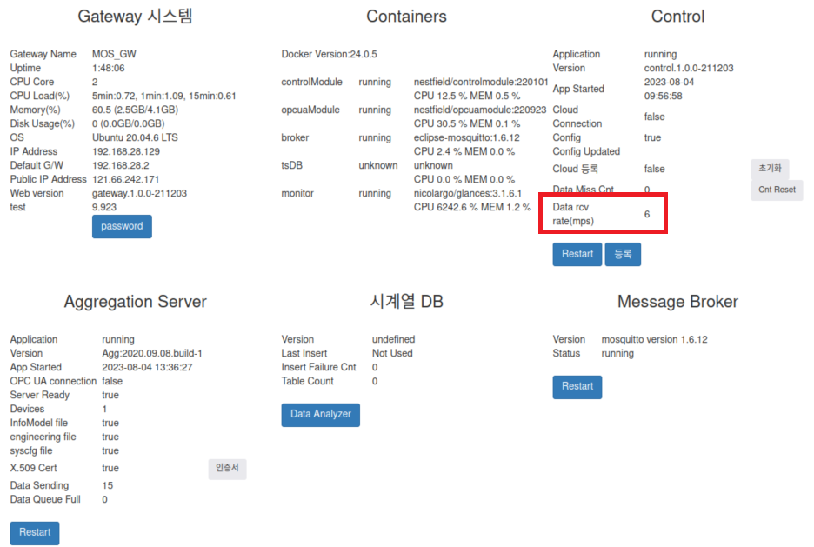
Data Acquisition Settings
웹 대시보드 좌측 하단의 "인증서" 버튼을 누릅니다.
OPCUA 컨테이너를 재실행합니다.
- docker restart opcuaModule
웹 대시보드 Aggregation Server항목의 "InfoModel file, engineering file, syscfg file, X. 509 Cert 항목 값이 모두 "True" 임을 확인합니다.
Control 항목의 Data rcv rate 지표를 통하여 데이터가 수집됨을 확인할 수 있습니다. (기본 6)

